Slide 1



PHÒNG GIÁO DỤC VÀ ĐÀO TẠO QUẬN LONG BIÊN
TRƯỜNG MẦM NON GIA THƯỢNG
Giờ học: Nhận biết tập nói
Đề tài: Ngày Mẹ Và Cô
Giáo viên: Hoàng Thị Thúy An
Lứa tuổi: Nhà trẻ 24-36 tháng
Thời gian: 12-15 phút.
Năm học 2018-2019

Slide 2

Mục đích- yêu cầu
Kiến thức:
- Trẻ biết tên ngày 8/3 là ngày quốc tế phụ nữ
* Kỹ năng:
- Trẻ gọi tên chính xác ngày 8/3
- Trẻ trả lời to, rõ ràng, không ngọng
* Thái độ:
- Trẻ ngoan, hứng thú tham gia hoạt động học
- Biết cảm ơn các cô, mẹ và bà, những người chăm sóc trẻ

Slide 3

Chuẩn bị
* Đồ dùng của cô:
- Tranh,ảnh về cô giáo và mẹ
- Nhạc bài hát “ Quà 8/3” và các bài hát về mẹ và cô
Đồ dùng của trẻ:
- Trang phục gọn gàng,sạch đẹp

Slide 4

ỔN ĐỊNH TỔ CHÚC
Cô và trẻ hát, vận động theo bái hát: Mẹ và Cô

Slide 5

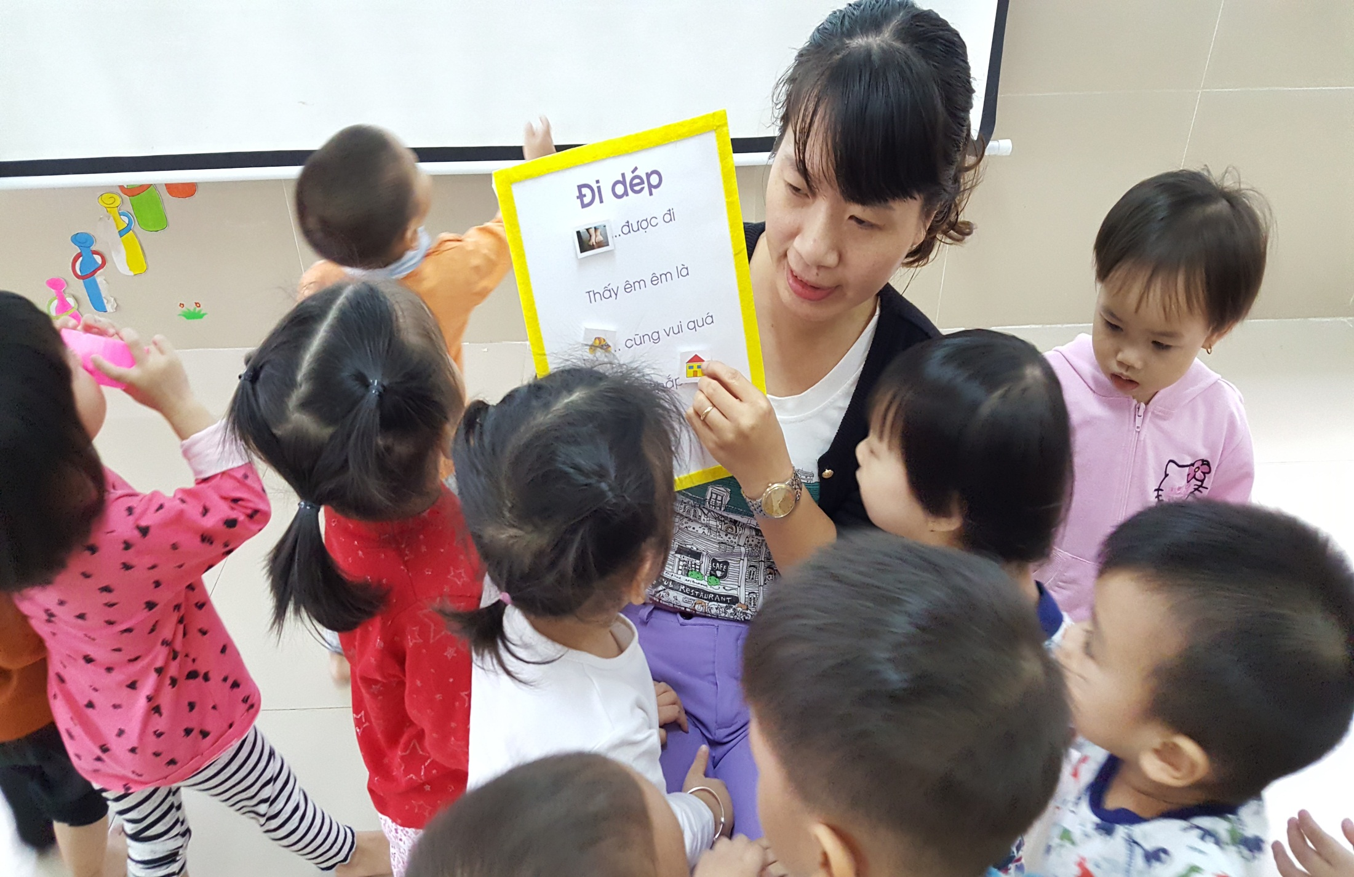
Hình ảnh cô giáo của các bé

Slide 6
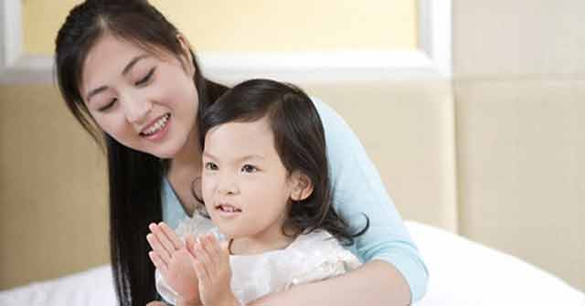
Mẹ của bé

Slide 7
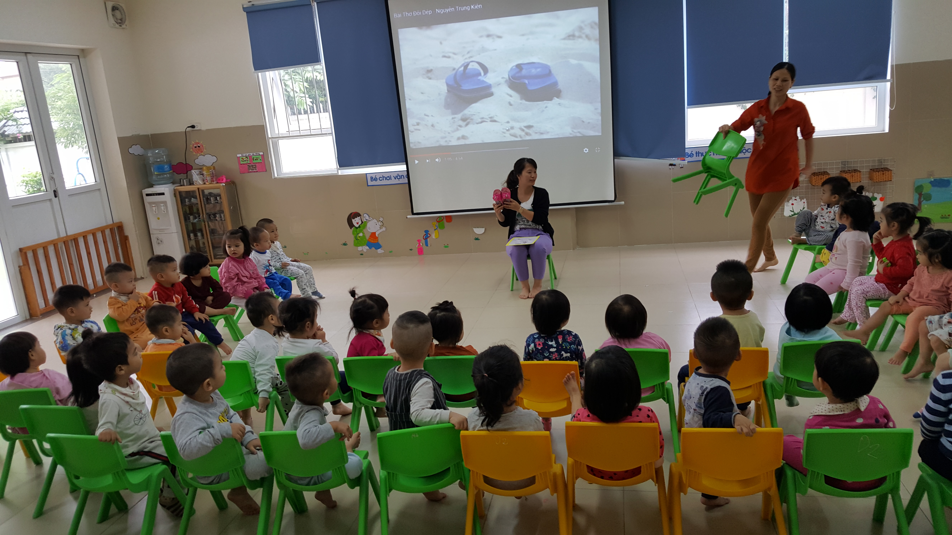

Slide 8
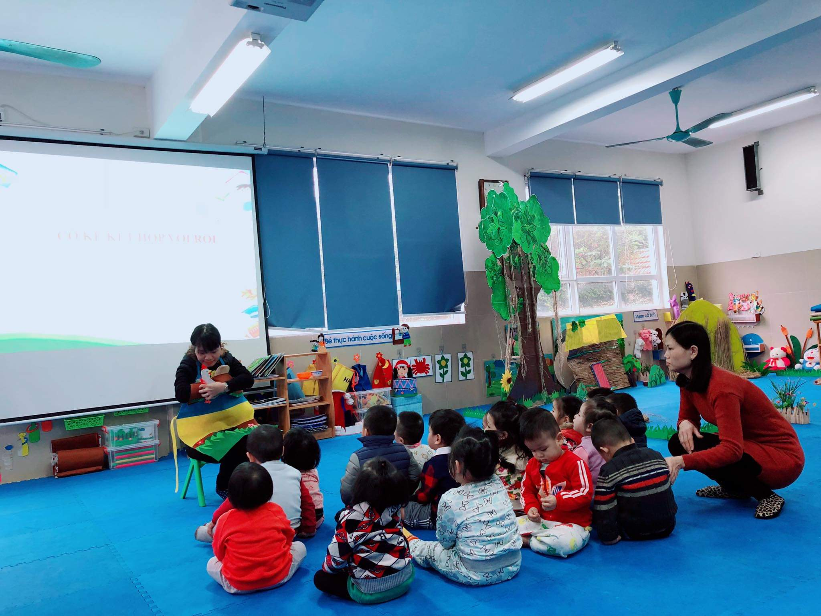

Slide 9
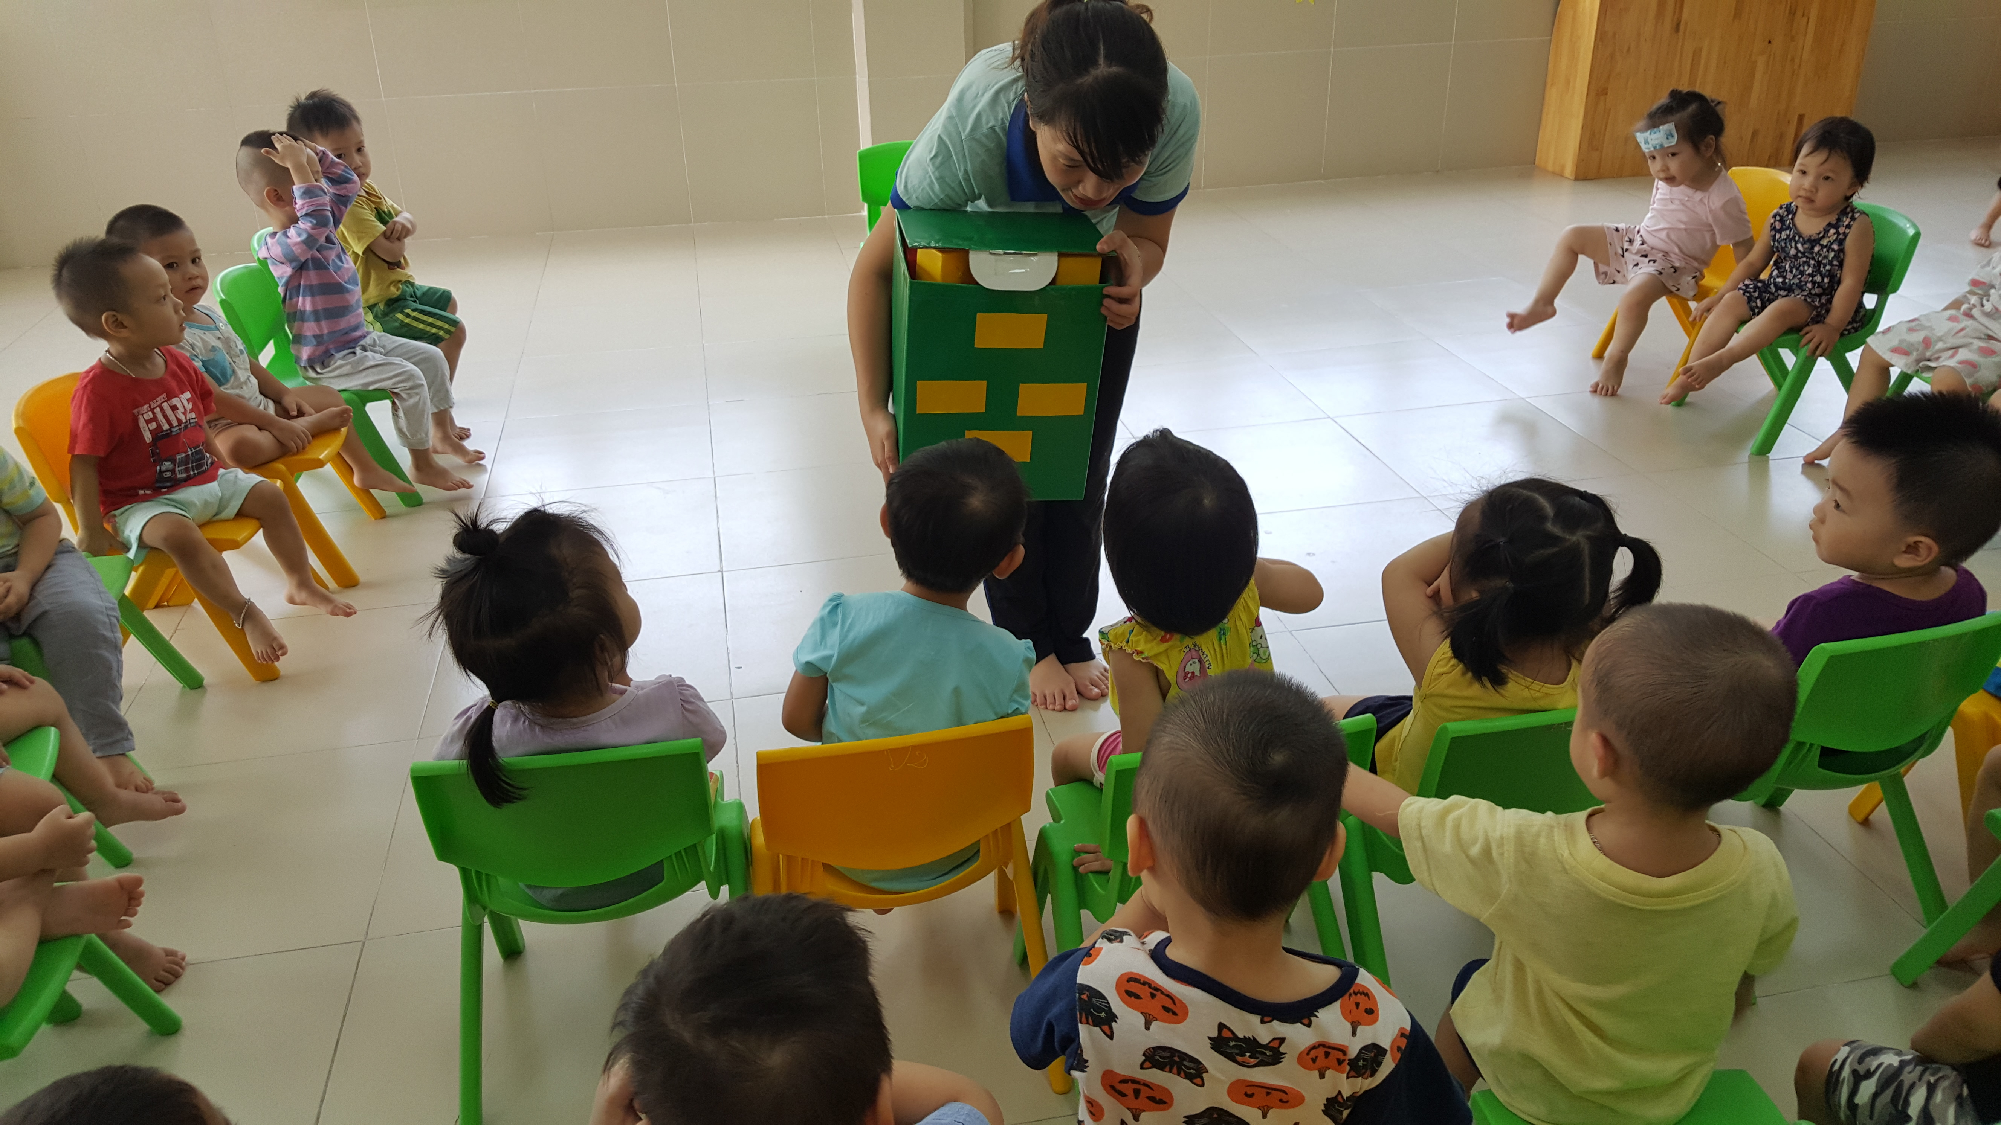

Slide 10
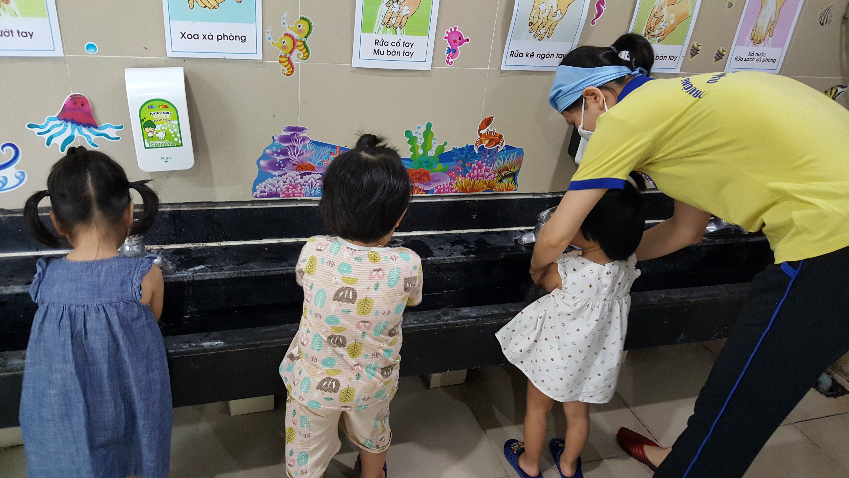

Slide 11
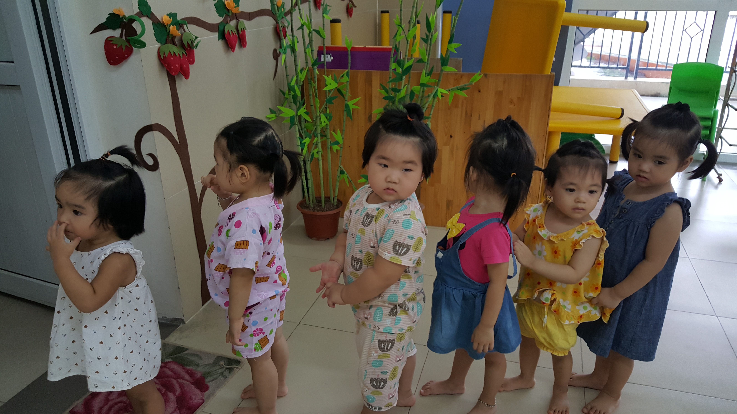

Slide 12
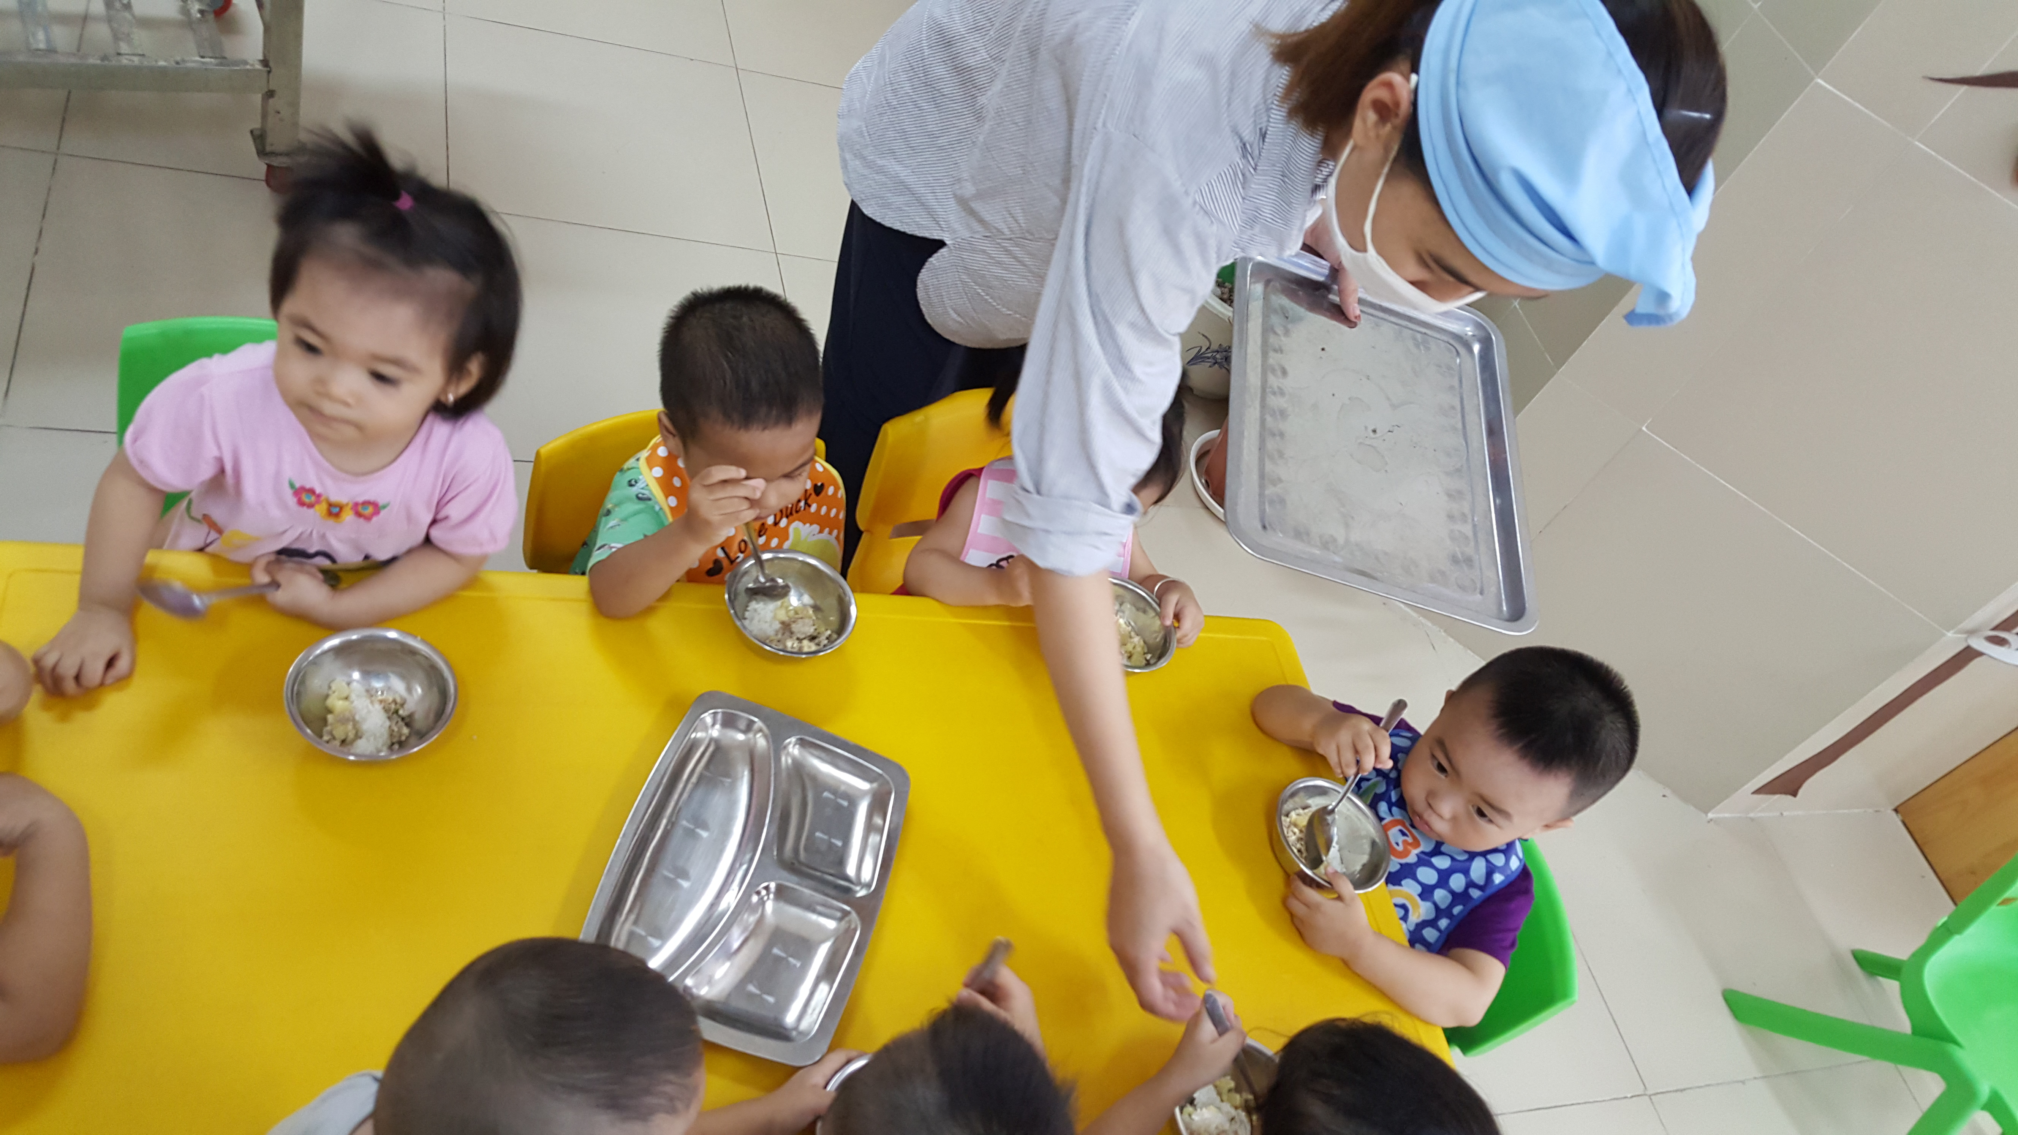

Slide 13
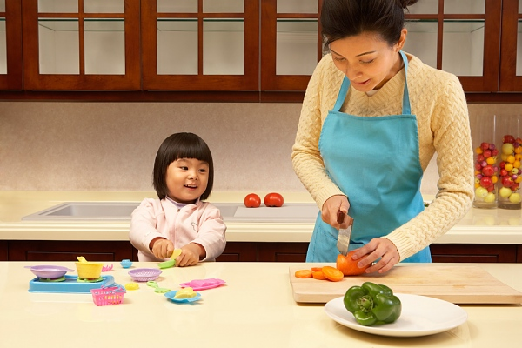
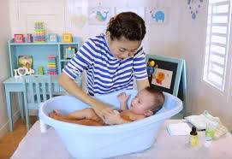
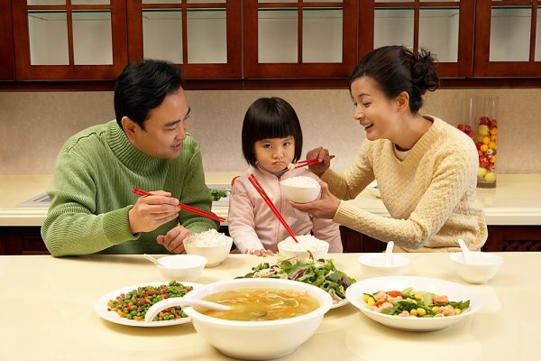
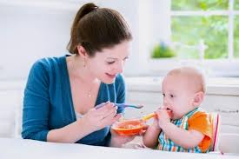

Slide 14

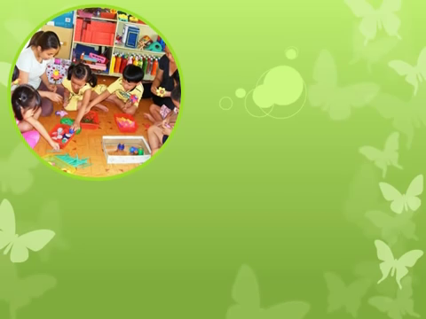
Cô cho trẻ xem video và đàm thoại về ngày 8/3

Slide 15

Cô dạy trẻ nói lời chúc tới mẹ và cô

Slide 16

Kết thúc
Cô tuyên dương , khen ngợi trẻ

